Slide 1
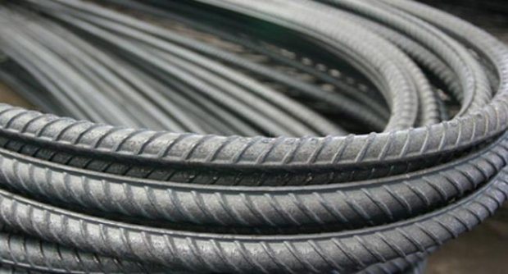
หน่วยที่ 4 มาตรฐานเหล็กอุตสาหกรรม

Slide 2
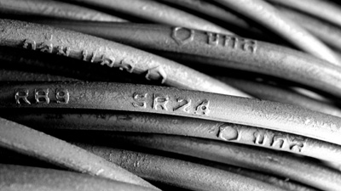
สาระสำคัญ
การควบคุมคุณภาพของวัสดุต่างๆ ให้มีคุณสมบัติ ขนาด ให้เหมือนกันถึงแม้จะผลิตจากสถานที่ต่างกัน

Slide 3
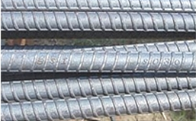
มาตรฐานเหล็กอุตสาหกรรม
การควบคุมคุณภาพของเหล็กโดยกำหนดเป็นรุ่น หรือชนิดด้วยการกำหนดรหัส เพื่อให้ง่ายต่อการเลือกใช้เหล็ก

Slide 4
มาตรฐานเหล็กอเมริกา
SAE การกำหนดมาตรฐานที่ประกอบด้วยเลข 4 หรือ 5 หลัก

Slide 5
มาตรฐานเหล็กอเมริกา
2. AISI การกำหนดมาตรฐานที่ประกอบด้วยเลข 4 หรือ 5 หลัก แต่จะมีตัวอักษรนำหน้า

Slide 6
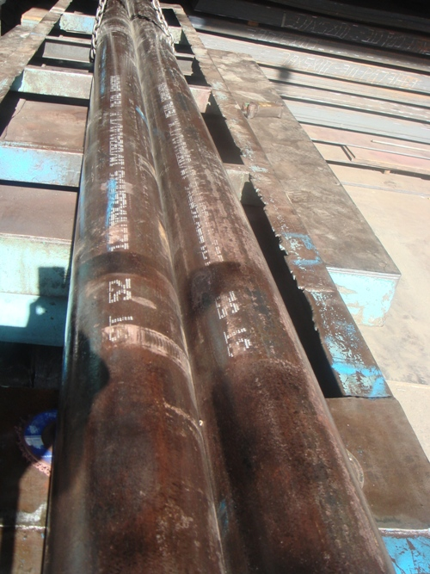
มาตรฐานเหล็กเยอรมัน
มาตรฐานเหล็กเยอรมัน (DIN) จำแนกเหล็กออกเป็น 3 ประเภทคือ
เหล็กกล้า
เหล็กหล่อ
เหล็กหล่อผสม

Slide 7
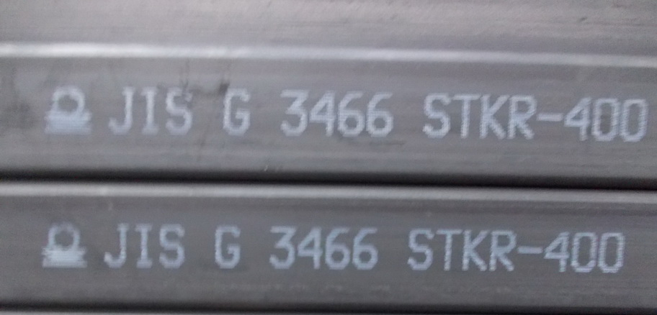
มาตรฐานเหล็กญี่ปุ่น
การจำแนกเหล็กมาตรฐานญี่ปุ่น จัดวางระบบสำนักงานมาตรฐานอุตสาหกรรมญี่ปุ่น (Japan Industrial Standard: JIS)

